Slide 1
عِش لطمُوحك و أهدافك كُن كما أنت دائماً ابقى قوياً كما الجبال و ابقى مُبتسم دائماً

Slide 2
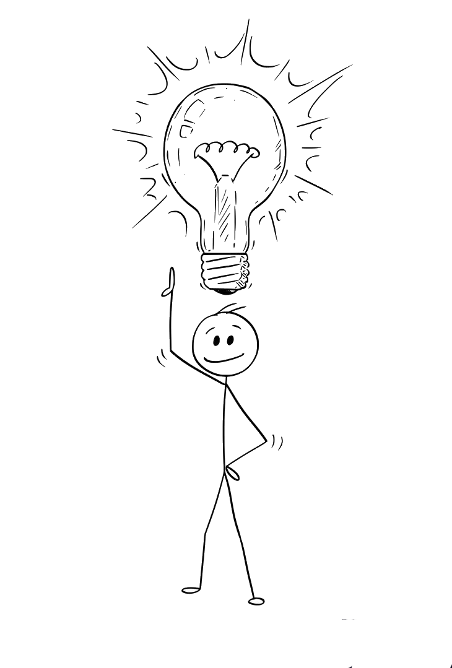
قدرات

Slide 3
حل المعادلات والمتباينات النسبية

Slide 4
أهداف الدرس

Slide 5
مفردات
الدرس

Slide 6
لماذا

Slide 7
تحقق من فهمك
حل المعادلة :

Slide 8
تحقق من فهمك
حل المعادلة :

Slide 9
حل المعادلة :
تحقق من
فهمك

Slide 10
تحقق من فهمك

Slide 11
تحقق من فهمك

Slide 12
تأكد

Slide 14
تحقق من فهمك
حل المتباينة :

Slide 15
حل المتباينة :
تحقق من فهمك

Slide 16
مهارات
التفكير العليا

Slide 17
تحصيلي

Slide 18
الواجب

